Slide 1

ゲーム企画
システム工学科
ゲームクリエイトコース
沢田磨姿

Slide 2
今回の開発テーマ
青春
燃える青春、さわやかな青春、青春を
イメージしたキャラクター
若者らしい冒険やエネルギーを
感じさせるアイデアやデザイン

Slide 3
青春といえば…
多くの人が高校生を題材として選ぶ？
学生
部活動
恋愛
友情
高校生

Slide 4
スマートフォンのゲーム
パズル＆ドラゴンズやツムツムなど
パズルゲームではテーマを忘れがちに
なるのでは？
短い時間でできるパズルゲーム
短い時間でできるゲームを作成

Slide 5
入れたい要素
スマートフォンの一人用のゲーム
空いた時間に少しずつできる
毎日1回でも起動する意味がある
Notes:
スマートフォンはブラウザゲームやコンシューマーゲームに比べて持ち歩ける・毎日大体の人が使う
空いた時間にちょこちょこできる
毎日1回でも起動する意味がある
→ログインで建てる物増えるガチャのチケット1枚
or 資材をもらえる

Slide 6
ゲーム内容
施設などを建てて村を成長させていく
住民の悩みを解決していく
シミュレーションゲーム
住民の青春のサポート

Slide 7
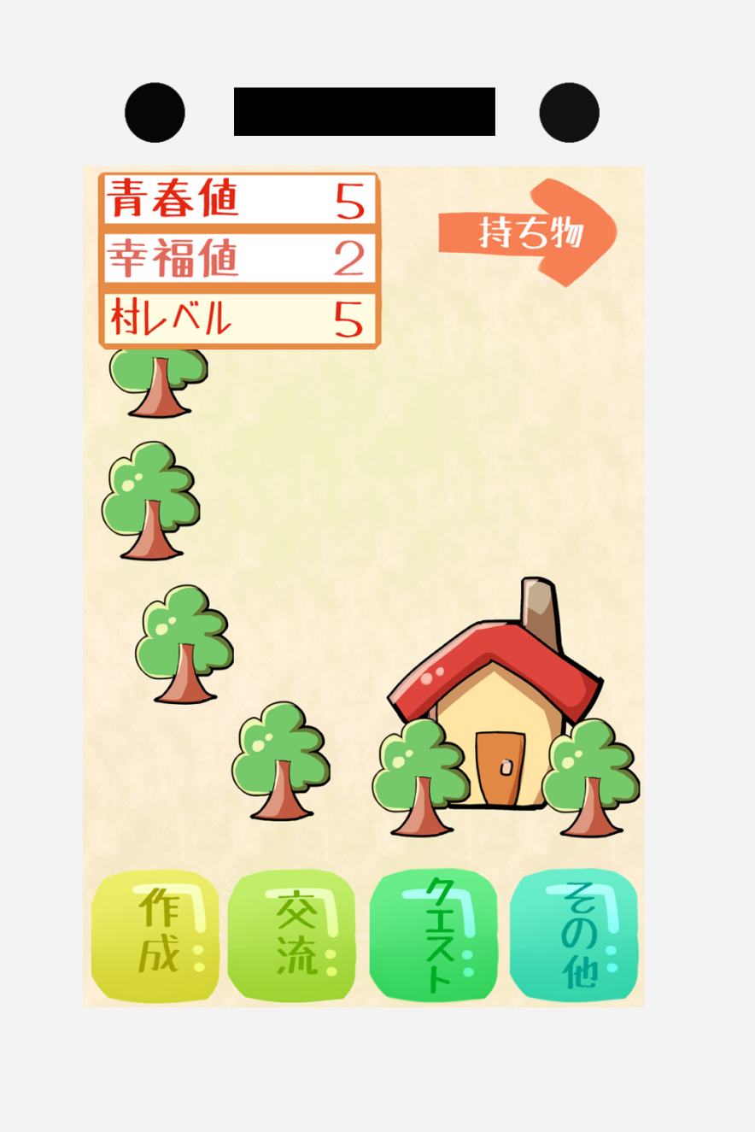
メイン画面仕様
持ち物
青春値
幸福値
村レベル・街レベル
作成ボタン
交流ボタン
クエストボタン
その他ボタン

Slide 8


ログインボーナス等で
増えた資材
オカネや木材などを
使って建物を作成・配置！
家
木

Slide 9
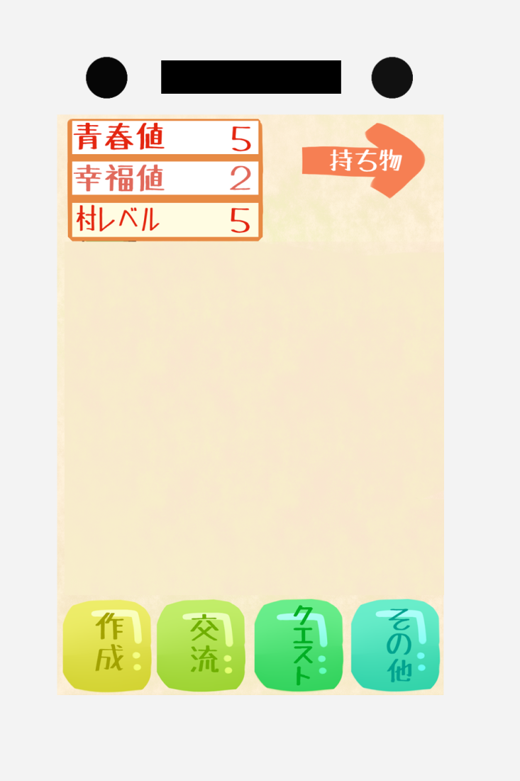
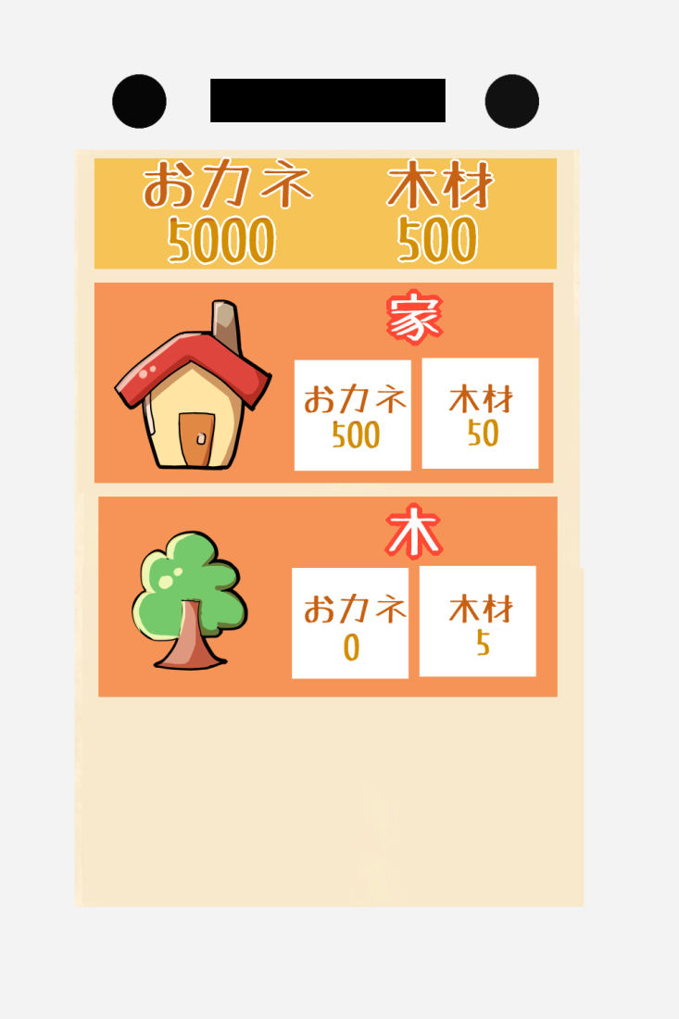



Slide 10
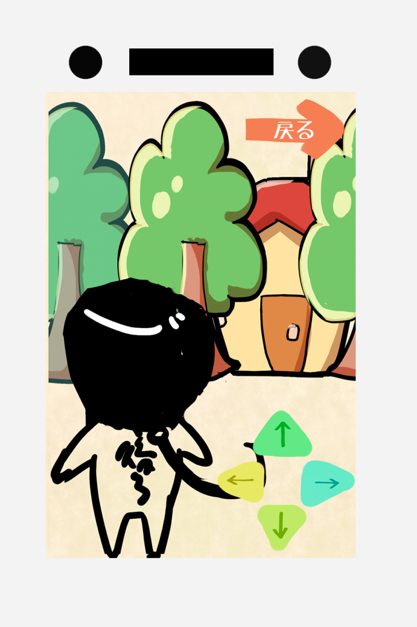
交流画面仕様
戻るボタン
プレイヤー
操作ボタン

Slide 11
ゲームのサイクル
イベントが
発生
建物の種類が
増える
住民と
交流
クエスト
受理
建設等
クエスト
完了
成長
住民が
増える
住民ごとの
ストーリーが進む
Notes:
素材を使って建物を作っていって住民と交流していると住民に相談されるようになる
（雑誌に載ってるような髪型をしてみたいけど切れない美容院があればなぁ）
（いつも兄ちゃんのおさがりだからかっこいい服をかいたい！）
髪を切りたいというキャラがいれば美容院を建てるクエストが発生して、
服が欲しいというキャラがいれば服屋を建てるクエストが発生して、
それぞれの施設を建てればクエスト完了となり村レベルが成長し住民が増えることがある
基本的にはこれの繰り返しで月のイベントなどが起こる予定

Slide 12
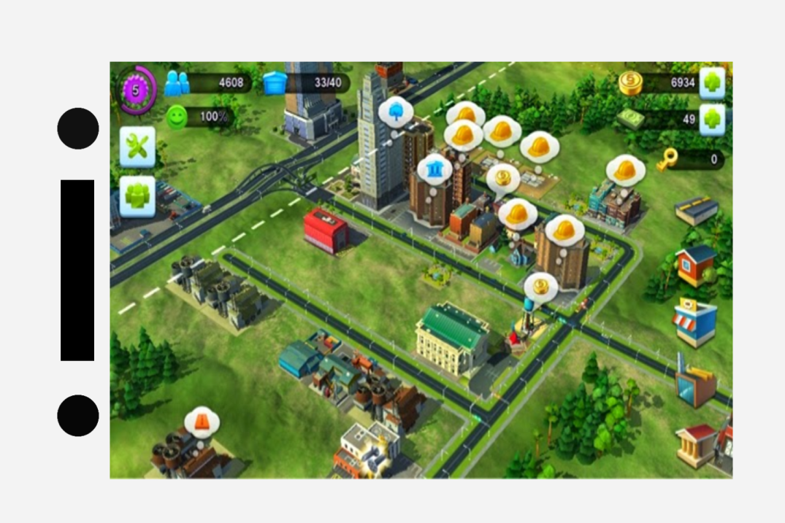
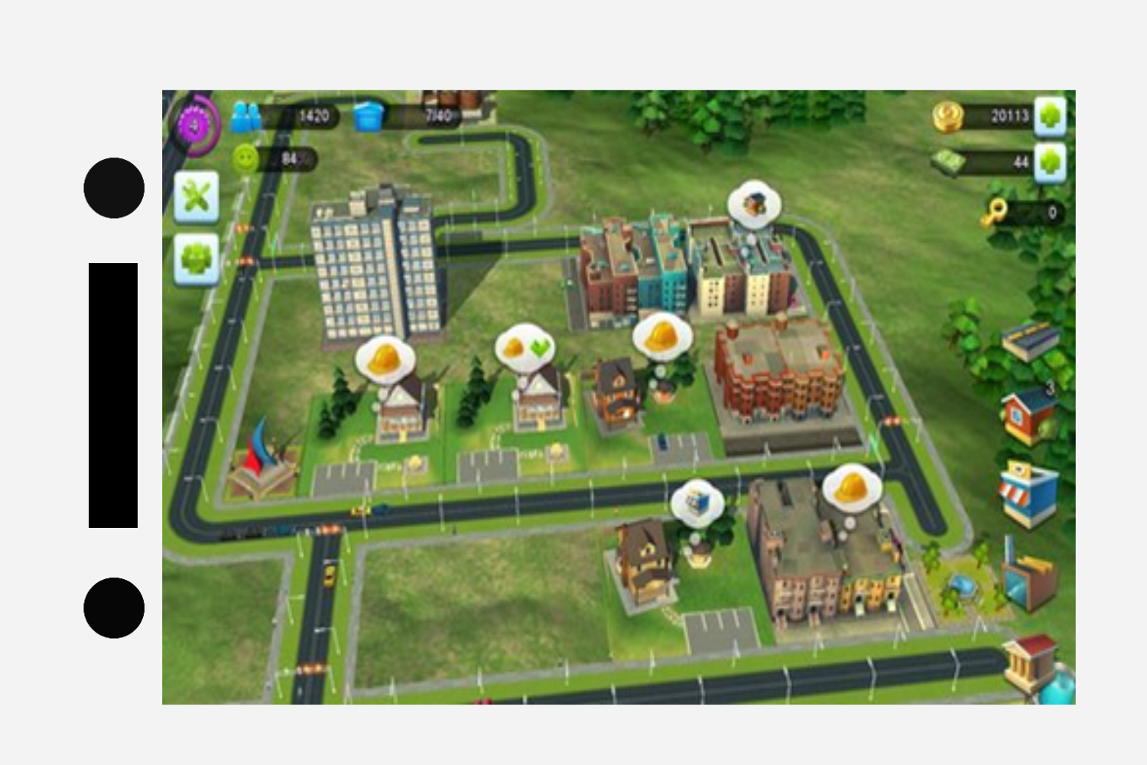
類似ゲーム
SimCity BuildIt

Slide 13
まとめ
ログインすると資材がもらえる
箱庭系シミュレーションゲーム
ちょこちょこゲームを進められる
自分の青春を自分で考える
Notes:
住民の青春をサポートして自分の青春を

Slide 14
ご清聴ありがとうございました

